Slide 1




APP para personas con Trastorno del Espectro Autista (TEA)
15 Diciembre 2021

Slide 2
Objetivos y contexto
Mejorar la calidad de vida de las personas con Trastornos del Espectro Autista (TEA) utilizando para ello las nuevas tecnologías
Conciliar el mundo que nos rodea con la realidad “necesariamente adaptada” de las personas con TEA
Prevalencia en España de personas con autismo: 1 caso por cada 100 nacimientos aprox.
15 Diciembre 2021
AARLENS

Slide 3
Problemática
En las personas con TEA están alteradas un conjunto de competencias relacionadas con:
  La comunicación e interacción social
  La flexibilidad mental
  El comportamiento
Dificultad de adaptación a las situaciones no previstas
15 Diciembre 2021
AARLENS

Slide 4

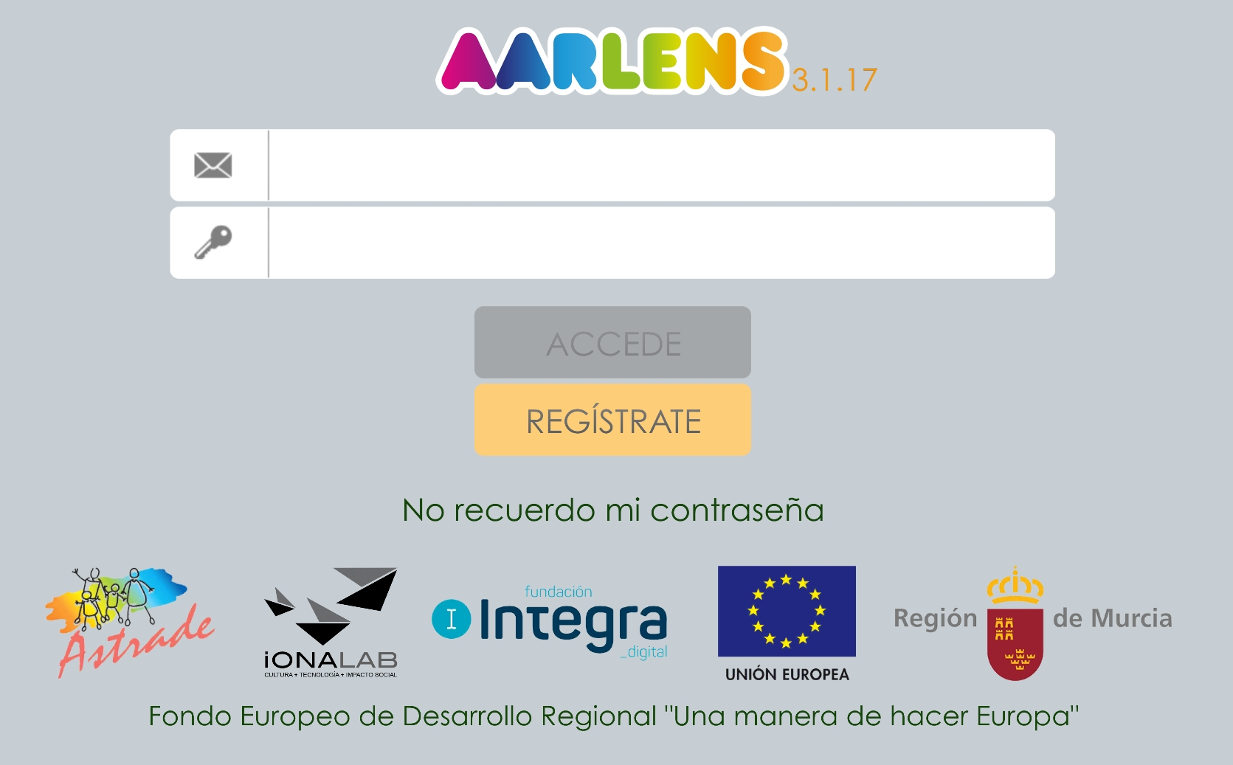
Actuación
Desarrollo de una aplicación digital móvil (APP) con herramientas adecuadas a necesidades específicas de la persona con TEA en sus entornos cotidianos
Difusión entre los distintos colectivos (asociaciones, centros de educación especial, …) que tratan diariamente con estas personas
15 Diciembre 2021
AARLENS

Slide 5

Entornos cotidianos
15 Diciembre 2021
AARLENS

Slide 6

Anticipación
15 Diciembre 2021
AARLENS

Slide 7
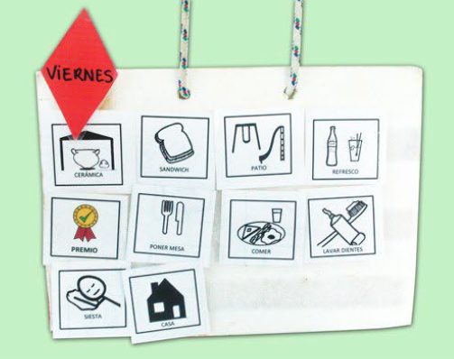
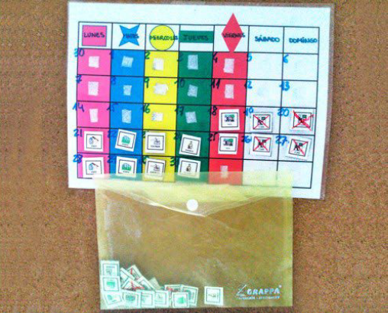
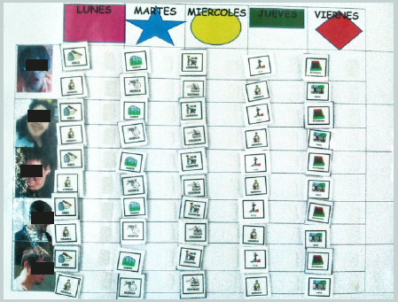
Antes
15 Diciembre 2021
AARLENS

Slide 8
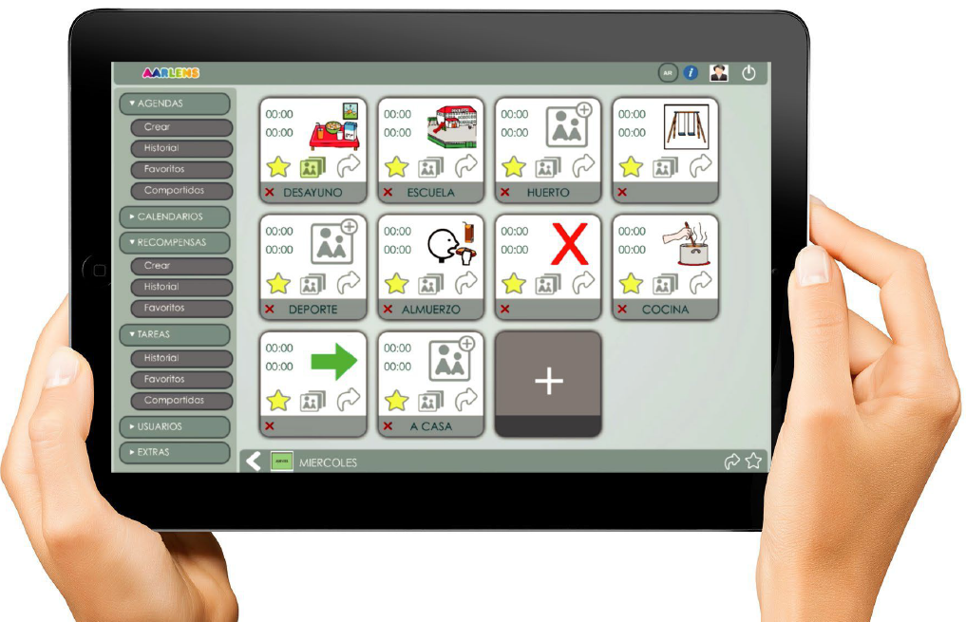
Con la APP
15 Diciembre 2021
AARLENS

Slide 9


Pictogramas
Herramienta imprescindible para las personas que presentan dificultades de comunicación y de accesibilidad cognitiva como las personas con TEA
Los pictogramas utilizados (ARASAAC) son propiedad del Gobierno de Aragón que los distribuye bajo licencia Creative Commons (BY-NC-SA)
15 Diciembre 2021
AARLENS

Slide 10

Agenda programada
Permite a los tutores organizar, de forma online y de una manera rápida y dinámica, la rutina de sus alumnos con TEA
Contiene una serie de tareas programadas que deberán ir realizando los alumnos
Los tutores pueden crear tantas agendas como sean necesarias, por ejemplo una por cada día de la semana, así como compartirlas con otros tutores
Posibilidad de edición y tutorización en tiempo real
15 Diciembre 2021
AARLENS

Slide 11
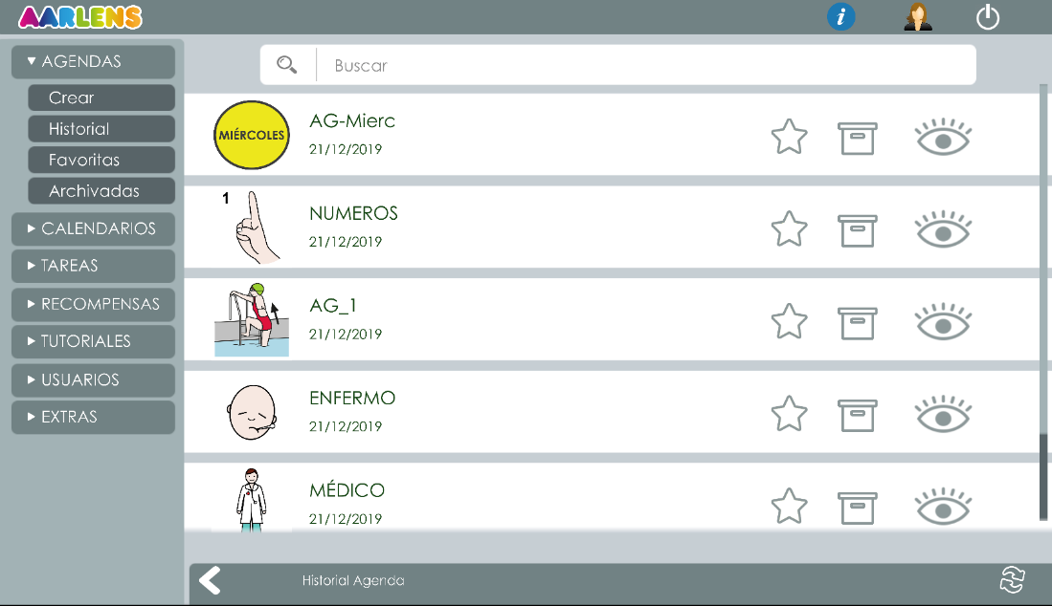
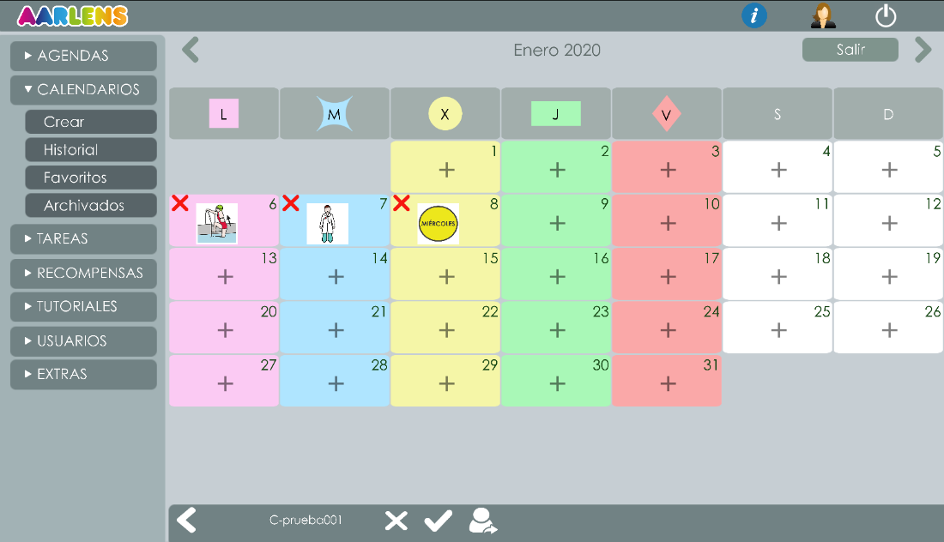
Calendarios
Las agendas o grupos de tareas programadas se pueden asignar a un calendario que estará disponible para todos los alumnos de una clase
15 Diciembre 2021
HISTORIAL DE AGENDAS
AGENDAS ASIGNADAS A UN CALENDARIO
AARLENS
Notes:
de Tutorización en tiempo real, al permitir actualizar información de la agenda en remoto, esto es algo también muy relevante porque solventa la problemática de los cambios de última hora que varan la agenda que ha sido ya previamente asignada a un usuario con TEA, con lo que teniendo en cuenta que este tipo de personas con TEA necesitan de anticipación constante, es de vital importancia que ese cambio se les anticipe antes de que acontezca.
La Tutorización compartida y multiusuario permite que un tutor familiar pueda acceder a la agenda que está realizando en tiempo real su hijo, que ha sido asignada por el tutor, y saber en todo momento las tareas que está realizando.

Slide 12

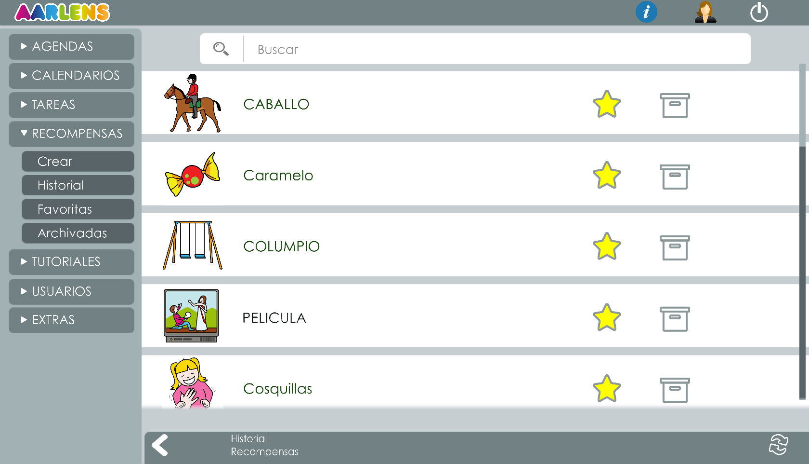
Motivación
Sistema de recompensas para la motivación y refuerzo positivo del usuario si va cumpliendo determinadas tareas programadas en la agenda
15 Diciembre 2021
AARLENS

Slide 13
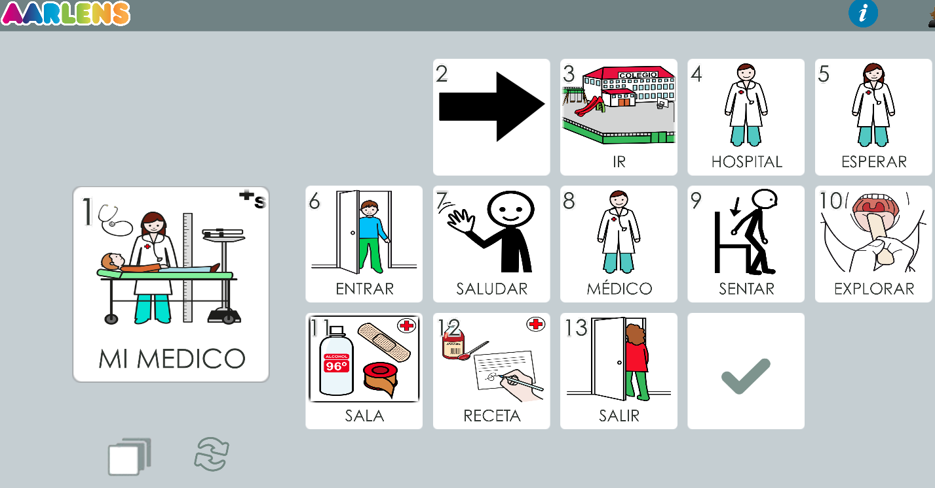
Actividad “Ir al médico“
15 Diciembre 2021
AARLENS

Slide 14
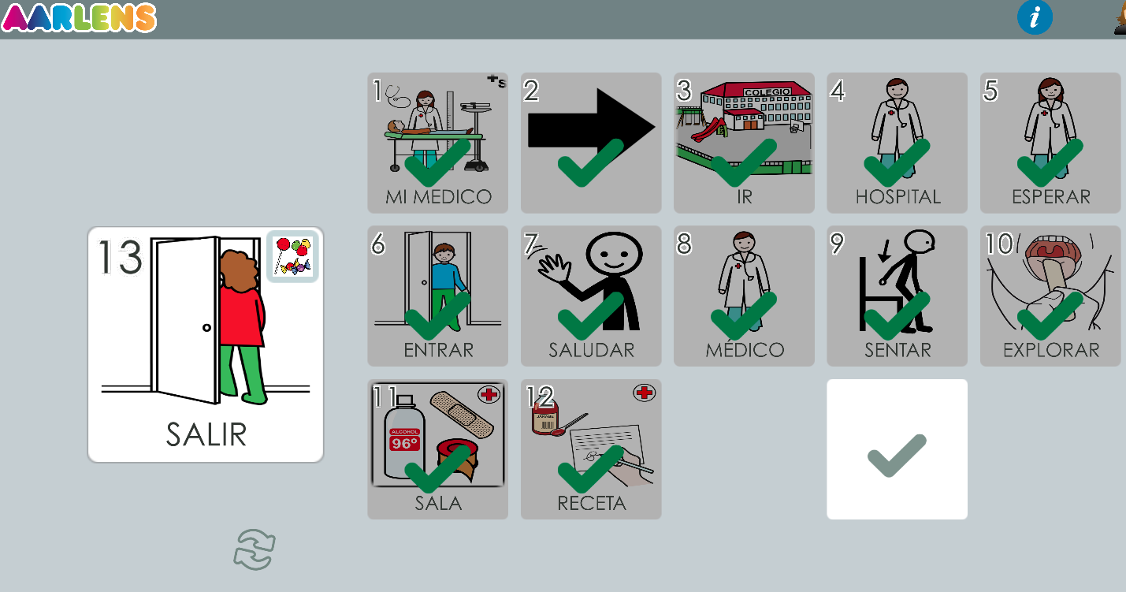
Actividad “Ir al médico“
15 Diciembre 2021
AARLENS

Slide 15
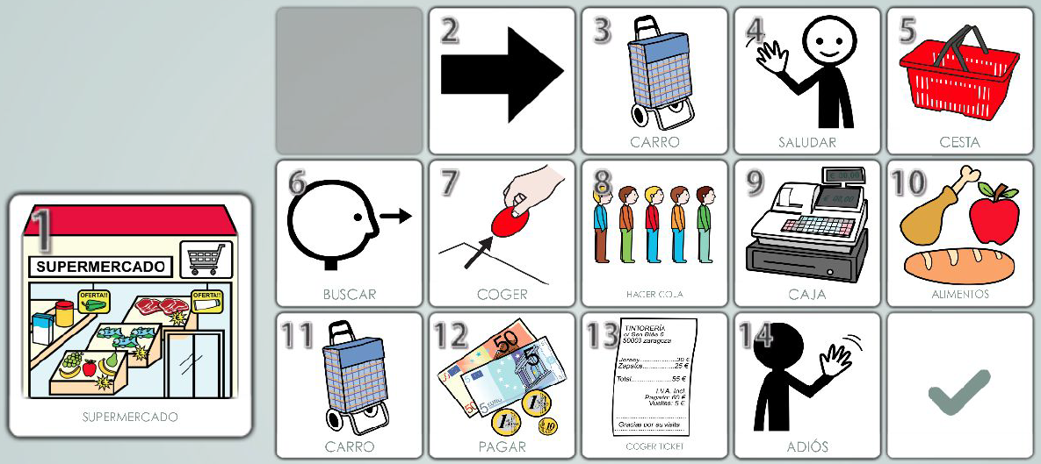
Actividad “Ir al supermercado”
15 Diciembre 2021
AARLENS

Slide 16

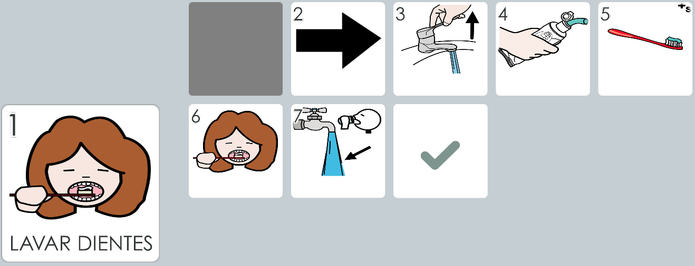
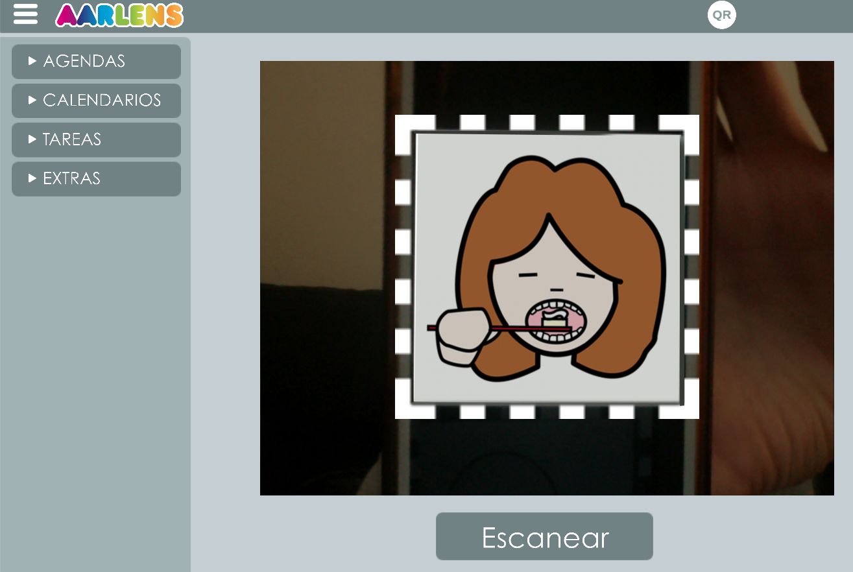
Agenda tutorial
15 Diciembre 2021
AARLENS

Slide 17
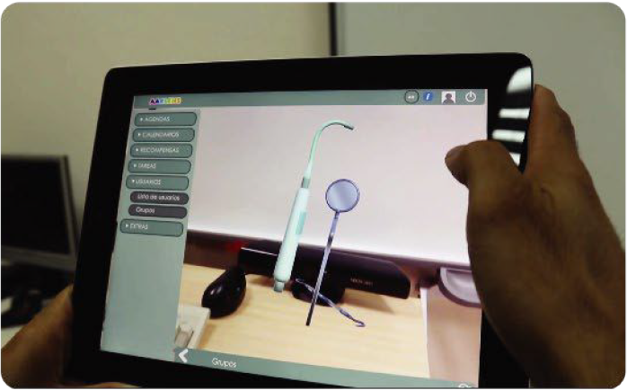

Realidad aumentada
15 Diciembre 2021
AARLENS

Slide 18
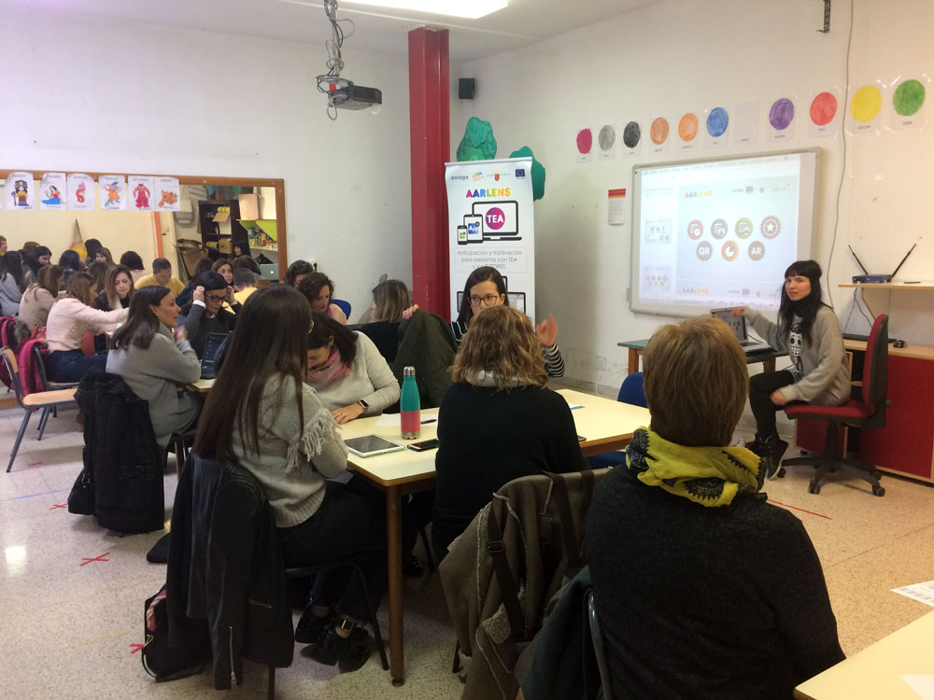
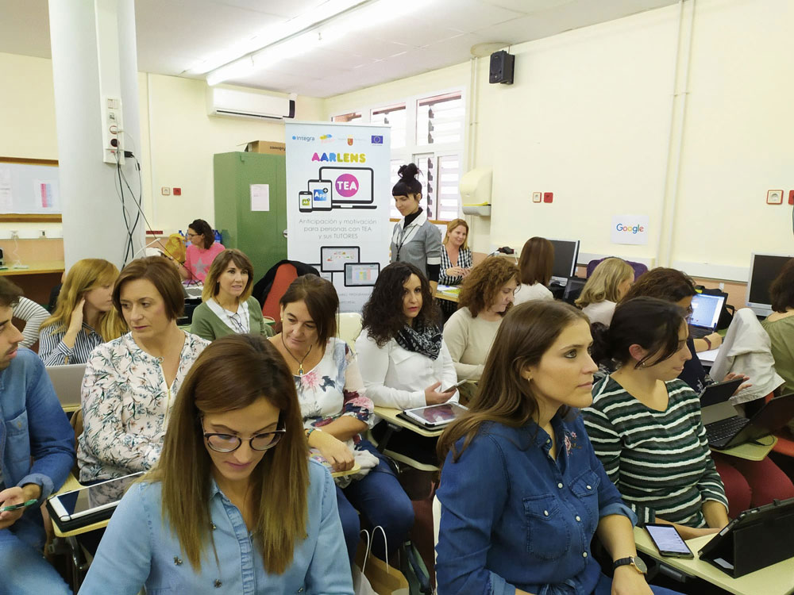
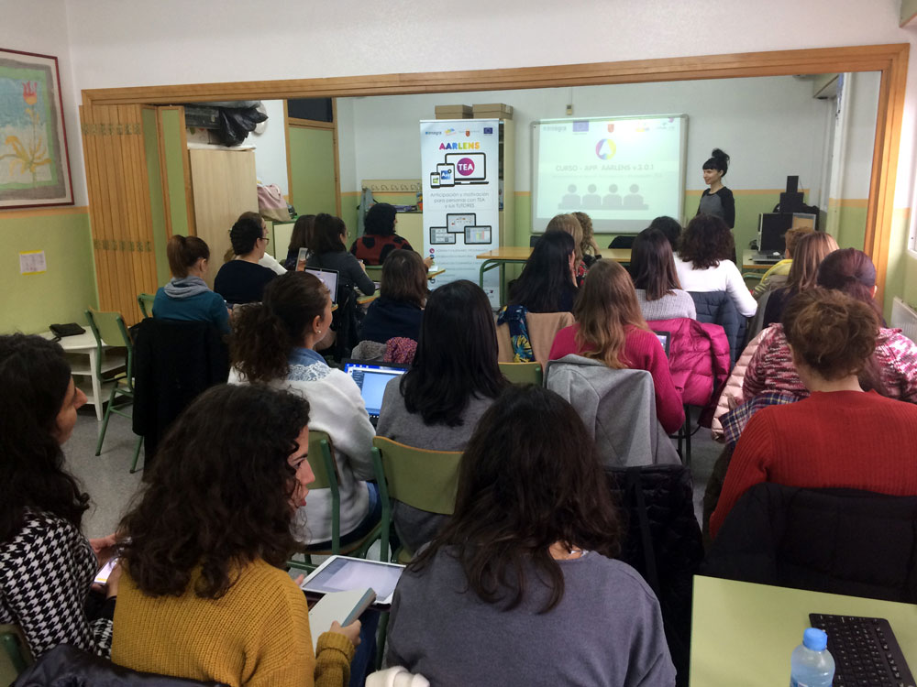
Formación
En asociaciones que tratan con personas con TEA y centros de educación especial
15 Diciembre 2021
AARLENS

Slide 19

15 Diciembre 2021
Vídeo de la iniciativa:
https://youtu.be/2SjDRr1BHqk
AARLENS

Slide 20
¡MUCHAS GRACIAS!
15 Diciembre 2021

